Slide 1


Slide 2






تعيين تلميذ(ة) للإجابة
توجيهات و شرح التعليمات
عرض فيديو
المرور بين الصفوف للمساعدة و تصحيح الإنجازات
عمل في ثنائيات
نهاية الشريط، المرور إلى الشريحة الموالية.

Slide 3

تنظيم حصص الأسبوع الرابع
اليوم 4 -
اليوم1 -
نشاط اعتيادي (10د)
ورشة الكتابة: إنتاج كتابي – الحصة 3 (30د)
ورشة الكتابة : إنتاج كتابي – الحصة4 (30د)
نشاط اعتيادي (10د)
الأساليب (30د)
التحدث . (30د)
اليوم 5 -
اليوم2 -
نشاط اعتيادي (10د)
قراءة : ما بعد القراءة : تقويم المقروء(30د)
ورشة الكتابة : إنتاج كتابي الحصة 5 (30د)
نشاط اعتيادي (10د)
قراءة : ما قبل القراءة: التوقع والتحقق (30 د)
قراءة : أثناء القراءة – الفهم 30 د
اليوم 6 -
اليوم 3 -
نشاط اعتيادي (10د)
مراجعة توليف (شكل وفهم) (40د)
القراءة الاثرائية : الحصة 4 (20د)
1نشاط اعتيادي (10د)
قراءة : أثناء القراءة (30د)
ورشة الكتابة: التراكيب . (30د)
Révision
Lecture offerte

Slide 4






هيكلة حصة اليوم
- 01 انشطة اعتيادية
يومياتي في الكتابة
- 02 ورشة الكتابة – الحصة 3
كتابة نص إخباري – الحصة 3 (المسودة الأولى)
- 03ورشة الكتابة – الحصة 4
كتابة نص إخباري - الحصة 4 ( المسودة الثانية)

Slide 5

عند نهاية الحصة
على الأقل 80% من المتعلمين سيكونون قادرين على:
كتابة فقرة بسيطة لتقديم توجيهات؛
كتابة نص إخباري؛

Slide 6

افتتاح الحصة
افتتاح الحصة
ترحيب
نشاط اعتيادي : يومياتي في الكتابة

Slide 7

مرحبا بكم ، سنبدأ حصة اللغة العربية.
اختــتام الحــصة
الإنتاج الكتابي - 4
الإنتاج الكتابي- 3
افتتاح الحصة

Slide 8


ضعوا اللوحة على الطاولة ، الكراسة والدفتر والمقلمة في القمطر.
اختــتام الحــصة
الإنتاج الكتابي - 4
الإنتاج الكتابي- 3
افتتاح الحصة

Slide 9
اختــتام الحــصة
الإنتاج الكتابي - 4
الإنتاج الكتابي- 3
افتتاح الحصة
سنشرع في نشاط جديد من يومياتي في الكتابة
يَوْمِيّاتي في ﭐلْكِتابَةِ.

Slide 10
اختــتام الحــصة
الإنتاج الكتابي - 4
الإنتاج الكتابي- 3
افتتاح الحصة
من يقرأ الوضعية ؟ معكم 7 دقائق للإنجاز على دفاتركم.
أَكْتُبُ فَقْرَةً أُقَدِّمُ فيها تَوْجيهاتٍ تُعينُ أَصْدِقائي عَلى النَّجاحِ، تَتَضَمَّنُ :
نَصيحَتَيْنِ؛
تَحْذيرَيْنِ.

Slide 11
اختــتام الحــصة
الإنتاج الكتابي - 4
الإنتاج الكتابي- 3
افتتاح الحصة
من يقرأ الوضعية إنتاجه؟
أَكْتُبُ فَقْرَةً أُقَدِّمُ فيها تَوْجيهاتٍ تُعينُ أَصْدِقائي عَلى النَّجاحِ، تَتَضَمَّنُ :
نَصيحَتَيْنِ؛
تَحْذيرَيْنِ.

Slide 12

الفائزون بنجمة الكتابة هم ...........................................................................
اختـتام الحــصة
الإنتاج الكتابي
الإملاء
افتتاح الحصة
تَحَدّي ٱلْكِتابَةِ

Slide 13
ورشة الكتابة – الحصة 3
ورشة الكتابة – الإنتاج الكتابي
كتابة نص توجيهي.
الحصة - 3 - المسودة الأولى

Slide 14
اختــتام الحــصة
الإنتاج الكتابي - 4
الإنتاج الكتابي- 3
افتتاح الحصة
سنشرع الآن في حصة الإنتاج الكتابي. من يذكرنا بعناصر النص الإخباري؟.
اَلنَّصُّ ٱلتَّوْجيهِــــيُّ

Slide 15
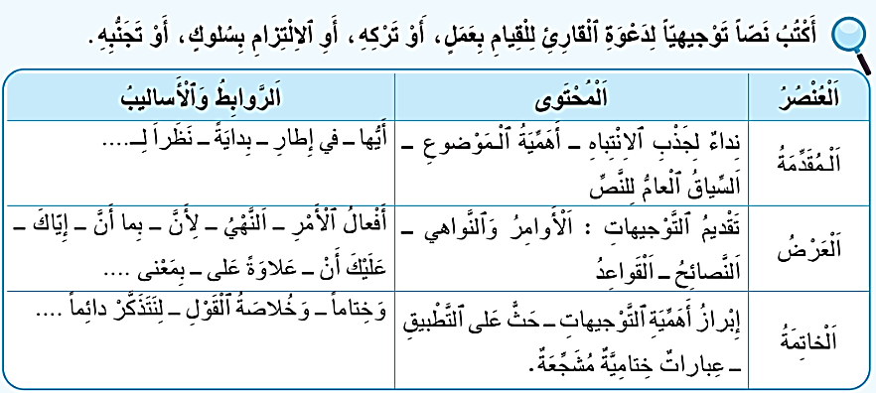
اختــتام الحــصة
الإنتاج الكتابي - 4
الإنتاج الكتابي- 3
افتتاح الحصة
المعلومات الرئيسية. من يقرأ؟

Slide 16
اختــتام الحــصة
الإنتاج الكتابي - 4
الإنتاج الكتابي- 3
افتتاح الحصة
من يقرأ النص التوجيهي الذي أنجزناه في الحصة الماضية؟
اَلتَّواصُلُ رُكْنٌ أَساسِيٌّ في حَياةِ ٱلْإِنْسانِ، إِذْ إِنَّهُ يُوَطِّدُ ٱلْعَلاقاتِ بَيْنَ ٱلْأَشْخاصِ وَيُنَمّي روحَ ٱلتَّعاوُنِ وَٱلاِحْتِرامِ ٱلْمُتَبادَلِ.
لِتَحْقيقِ تَواصُلٍ جَيِّدٍ مَعَ ٱلْآخَرينَ، يَنْبَغي أَوَّلاً أَنْ تُحْسِنَ ٱلاِسْتِماعَ وَلا تَقْطَعْ حَديثَ مُحادِثِكَ، فَإِنَّ ذَلِكَ يُعَبِّرُ عَنِ ٱحْتِرامِكَ لَهُ. وَٱحْذَرْ أَنْ تَسْتَعْمِلَ أَلْفاظاً جارِحَةً أَوْ أُسْلوباً فيهِ غِلْظَةٌ لِأَنَّ ٱلْكَلِمَةَ ٱلطَّيِّبَةَ تَفْتَحُ ٱلْقُلوبَ وَتَجْمَعُ ٱلنّاسَ. إِيّاكَ أَنْ تَغْضَبَ. لا تَرْفَعْ صَوْتَكَ، ولا تَسْخَرْ مِنْ أَحَدٍ. كُنْ صادِقاً وَٱبْتَسِمْ حينَ تَلْقى ٱلنّاسَ، فَإِنَّ ٱلاِبْتِسامَةَ صَدَقَةٌ.
إنَّ تَطْبيقَ قَواعِدِ ٱلتَّواصُلِ ٱلْجَيِّدِ ضَرورَةٌ لا غِنىً عَنْها لِبِناءِ مُجْتَمَعٍ مُتَرابِطٍ وَسَعيدٍ. فَبادِرْ إِلى تَطْبيقِ هَذِهِ ٱلتَّوْجِيهاتِ مَعَ أُسْرَتِكَ وَأَصْدِقائِكَ، وَسَتَرى كَيْفَ تَتَحَوَّلُ عَلاقاتُكَ إِلى رَوابِطَ مَتينَةٍ مَبْنِيَّةٍ عَلى ٱلْمَحَبَّةِ وَٱلثِّقَةِ.

Slide 17
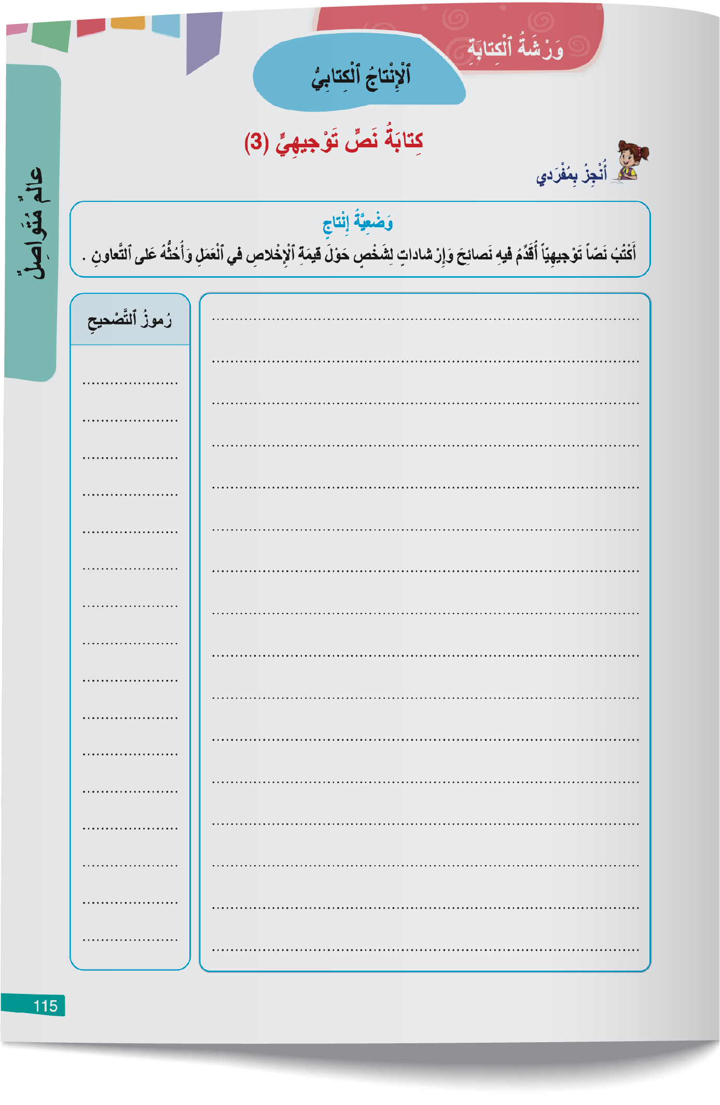
اختــتام الحــصة
الإنتاج الكتابي - 4
الإنتاج الكتابي- 3
افتتاح الحصة
خذوا كراساتكم الصفحة 115.

Slide 18
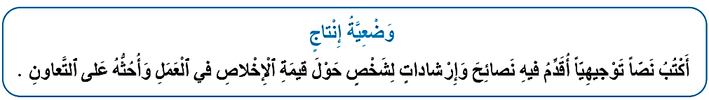
اختــتام الحــصة
الإنتاج الكتابي - 4
الإنتاج الكتابي- 3
افتتاح الحصة
من يقرأ وضعية الإنتاج؟

Slide 19
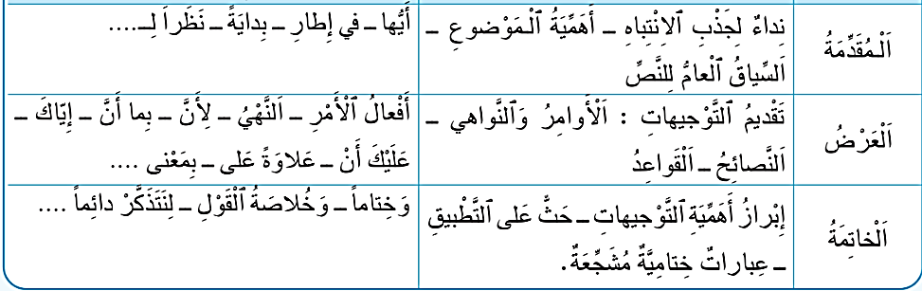
اختــتام الحــصة
الإنتاج الكتابي - 4
الإنتاج الكتابي- 3
افتتاح الحصة
اكتبوا نصا توجيهيا على دفاتركم . عمل فردي

Slide 20
اختــتام الحــصة
الإنتاج الكتابي - 4
الإنتاج الكتابي- 3
افتتاح الحصة
سأمر بين الصفوف لمساعدتكم. معكم 15 دقيقة للإنجاز. استعينوا بعناصر التصميم و العبارات و الروابط المقترحة. سأضع رموزا تساعدكم على التصحيح.

Slide 21
اختــتام الحــصة
الإنتاج الكتابي - 4
الإنتاج الكتابي- 3
افتتاح الحصة
سأسجل بعض الأخطاء على السبورة (نحوية – صرفية – إملائية – علامات ترقيم – غموض في المعنى...)لاستثمارها في التصحيح

Slide 22
اختــتام الحــصة
الإنتاج الكتابي - 4
الإنتاج الكتابي- 3
افتتاح الحصة
استعينوا برموز التصحيح و صححوا الأخطاء
يقدم الأستاذ نماذج من الأخطاء التي تم رصدها و يسجلها على السبورة
اَلرَّمْزُ | ماذا يَعْني؟ | كَيْفَ أُصَحِّحُ؟
"ن" | اَلْكَلِمَةُ لَيْسَتْ في مَكانِها الصَّحيحِ. | أضع ﭐلْكَلِمةَ في مَوْضِعها ﭐلصحيح.
"م" | خَطَأٌ فِي كِتابَةِ ﭐلْكَلِمَةِ | أَكْتُبُ ﭐلْكَلِمَةَ بِشَكْلٍ صَحيحٍ.
"ت" | عَلاماتُ ﭐلتَّرْقيمِ ناقِصَةٌ | أضَعُ عَلامَةَ ﭐلتَّرْقيمِ ﭐلْمُناسِبَةَ.
"ڪ" | كَلِمَة غَيْرُ مُناسِبَةٍ | أخْتَارُ كَلِمَةً أَفْضَلَ.
"ر" | اَلجُمَلُ غَيْرُ مُتَرابِطَةٍ | أرْبِطُ ﭐلْجُمَل بِ (وَ، ثُمَّ، فَ، لِأَنَّ ...)
✓ | أحْسَنْتَ! | أَسْتَمِرُّ عَلى نَفْسِ الْمِنْوالِ.

Slide 23
اختــتام الحــصة
الإنتاج الكتابي - 4
الإنتاج الكتابي- 3
افتتاح الحصة
الان سيقوم كل منكم بتبادل إنجازه مع زميله. صححوا الأخطاء اعتمادا على التصميم ورموز التصحيح.

Slide 24
ورشة الكتابة – الحصة 4
ورشة الكتابة – الإنتاج الكتابي
كتابة نص إخباري.
الحصة 4 - المسودة الثانية

Slide 25
اختــتام الحــصة
الإنتاج الكتابي - 4
الإنتاج الكتابي- 3
افتتاح الحصة
نعيد التذكير برموز التصحيح . ماذا يعني كل رمز؟
اَلرَّمْزُ | ماذا يَعْني؟ | كَيْفَ أُصَحِّحُ؟
"ن" | اَلْكَلِمَةُ لَيْسَتْ في مَكانِها الصَّحيحِ. | أضع ﭐلْكَلِمةَ في مَوْضِعها ﭐلصحيح.
"م" | خَطَأٌ فِي كِتابَةِ ﭐلْكَلِمَةِ | أَكْتُبُ ﭐلْكَلِمَةَ بِشَكْلٍ صَحيحٍ.
"ت" | عَلاماتُ ﭐلتَّرْقيمِ ناقِصَةٌ | أضَعُ عَلامَةَ ﭐلتَّرْقيمِ ﭐلْمُناسِبَةَ.
"ڪ" | كَلِمَة غَيْرُ مُناسِبَةٍ | أخْتَارُ كَلِمَةً أَفْضَلَ.
"ر" | اَلجُمَلُ غَيْرُ مُتَرابِطَةٍ | أرْبِطُ ﭐلْجُمَل بِ (وَ، ثُمَّ، فَ، لِأَنَّ ...)
✓ | أحْسَنْتَ! | أَسْتَمِرُّ عَلى نَفْسِ الْمِنْوالِ.

Slide 26
اختــتام الحــصة
الإنتاج الكتابي - 4
الإنتاج الكتابي- 3
افتتاح الحصة
من منكم يعطي مثالا عن الأخطاء ؟ كيف نصححها؟
اَلرَّمْزُ | ماذا يَعْني؟ | كَيْفَ أُصَحِّحُ؟
"ن" | اَلْكَلِمَةُ لَيْسَتْ في مَكانِها الصَّحيحِ. | أضع ﭐلْكَلِمةَ في مَوْضِعها ﭐلصحيح.
"م" | خَطَأٌ فِي كِتابَةِ ﭐلْكَلِمَةِ | أَكْتُبُ ﭐلْكَلِمَةَ بِشَكْلٍ صَحيحٍ.
"ت" | عَلاماتُ ﭐلتَّرْقيمِ ناقِصَةٌ | أضَعُ عَلامَةَ ﭐلتَّرْقيمِ ﭐلْمُناسِبَةَ.
"ڪ" | كَلِمَة غَيْرُ مُناسِبَةٍ | أخْتَارُ كَلِمَةً أَفْضَلَ.
"ر" | اَلجُمَلُ غَيْرُ مُتَرابِطَةٍ | أرْبِطُ ﭐلْجُمَل بِ (وَ، ثُمَّ، فَ، لِأَنَّ ...)
✓ | أحْسَنْتَ! | أَسْتَمِرُّ عَلى نَفْسِ الْمِنْوالِ.

Slide 27
اختــتام الحــصة
الإنتاج الكتابي - 4
الإنتاج الكتابي- 3
افتتاح الحصة
الآن ستعتمدون على رموز التصحيح لتصحيح إنتاجكم. (عمل ثنائي)
اَلرَّمْزُ | ماذا يَعْني؟ | كَيْفَ أُصَحِّحُ؟
"ن" | اَلْكَلِمَةُ لَيْسَتْ في مَكانِها ﭐلصَّحيحِ. | أضع ﭐلْكَلِمةَ في موضعها ﭐلصحيح.
"م" | خَطَأٌ فِي كِتابَةِ ﭐلْكَلِمَةِ | أَكْتُبُ ﭐلْكَلِمَةَ بِشَكْلٍ صَحيحٍ.
"ت" | عَلاماتُ ﭐلتَّرْقيمِ ناقِصَةٌ | أضَعُ عَلامَةَ ﭐلتَّرْقيمِ ﭐلْمُناسِبَةَ.
"ڪ" | كَلِمَة غَيْرُ مُناسِبَةٍ | أخْتَارُ كَلِمَةً أَفْضَلَ.
"ر" | اَلجُمَلُ غَيْرُ مُتَرابِطَةٍ | أرْبِطُ ﭐلْجُمَل بِ (وَ، ثُمَّ، فَ، لِأَنَّ ...)
✓ | أحْسَنْتَ! | أَسْتَمِرُّ عَلى نَفْسِ الْمِنْوالِ.

Slide 28
اختــتام الحــصة
الإنتاج الكتابي - 4
الإنتاج الكتابي- 3
افتتاح الحصة
سأمر بين الصفوف، لا تترددوا في طلب المساعدة لتصحيح أخطائكم.
اَلرَّمْزُ | ماذا يَعْني؟ | كَيْفَ أُصَحِّحُ؟
"ن" | اَلْكَلِمَةُ لَيْسَتْ في مَكانِها الصَّحيحِ. | أضع ﭐلْكَلِمةَ في موضعها ﭐلصحيح.
"م" | خَطَأٌ فِي كِتابَةِ ﭐلْكَلِمَةِ | أَكْتُبُ ﭐلْكَلِمَةَ بِشَكْلٍ صَحيحٍ.
"ت" | عَلاماتُ ﭐلتَّرْقيمِ ناقِصَةٌ | أضَعُ عَلامَةَ ﭐلتَّرْقيمِ ﭐلْمُناسِبَةَ.
"ڪ" | كَلِمَة غَيْرُ مُناسِبَةٍ | أخْتَارُ كَلِمَةً أَفْضَلَ.
"ر" | اَلجُمَلُ غَيْرُ مُتَرابِطَةٍ | أرْبِطُ ﭐلْجُمَل بِ (وَ، ثُمَّ، فَ، لِأَنَّ ...)
✓ | أحْسَنْتَ! | أَسْتَمِرُّ عَلى نَفْسِ الْمِنْوالِ.

Slide 29
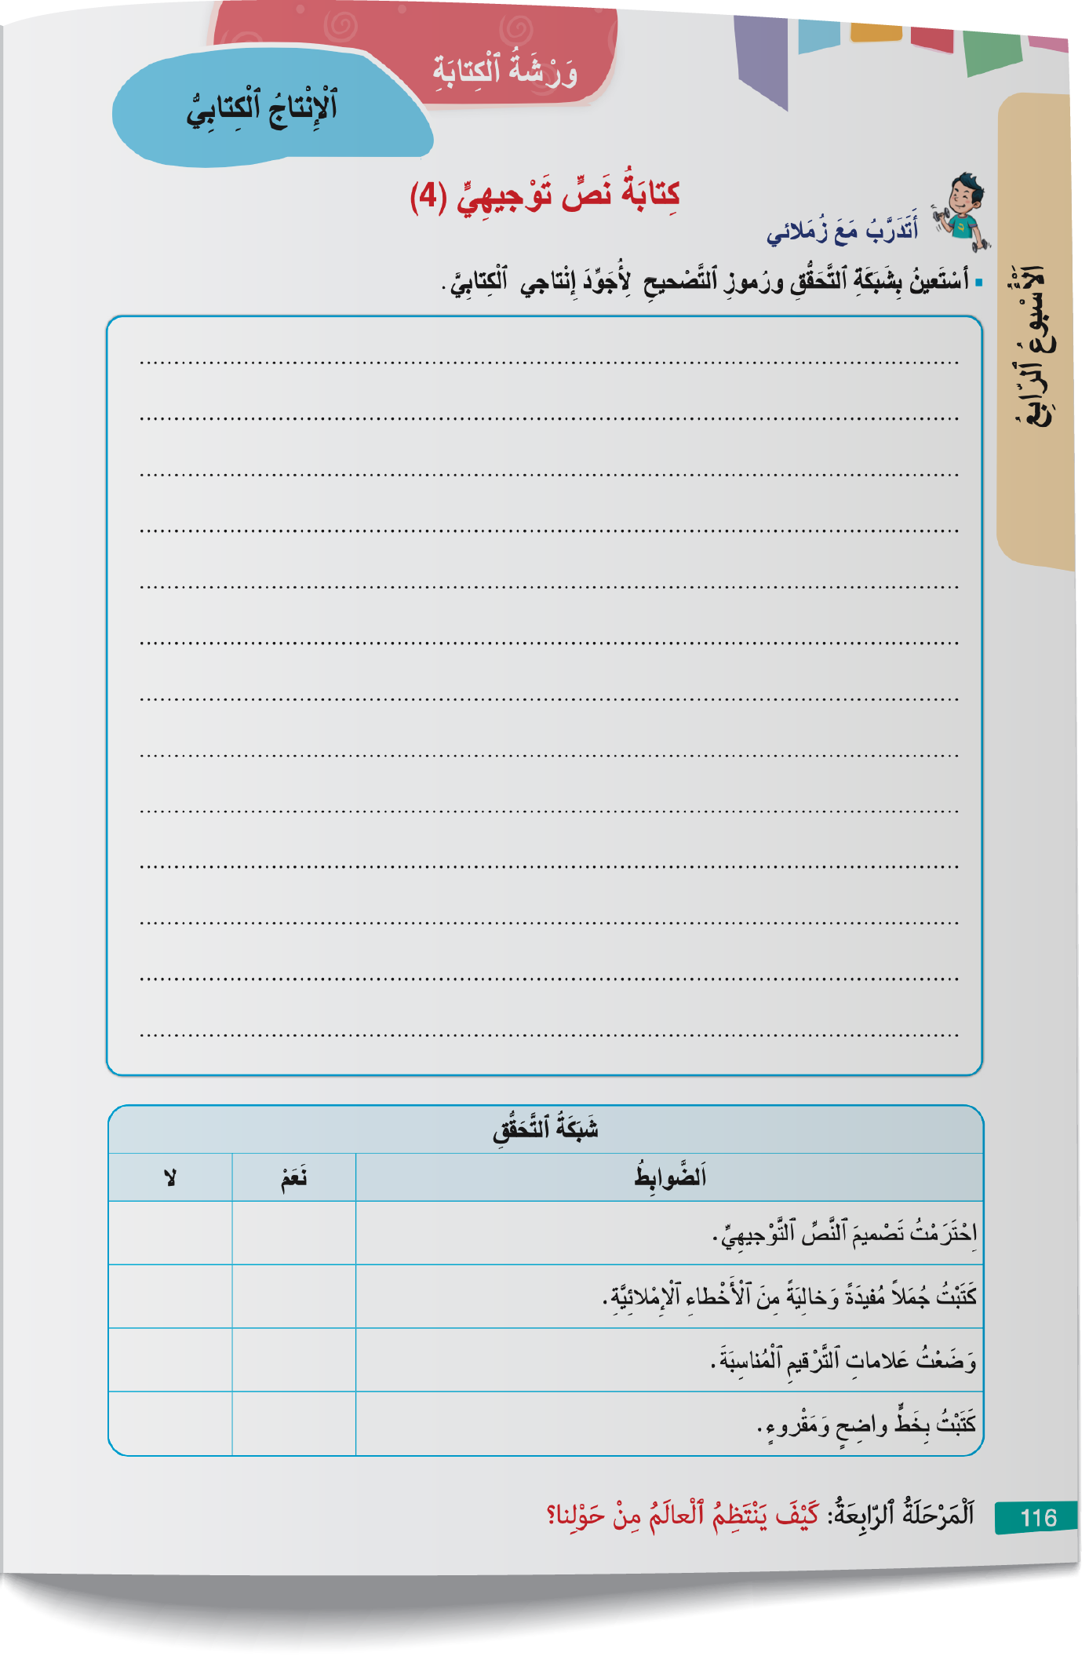
اختــتام الحــصة
الإنتاج الكتابي - 4
الإنتاج الكتابي- 3
افتتاح الحصة
الآن سيعيد كل واحد منكم كتابة إنتاجه على دفتر القسم او ورقة مستقلة.
استعينوا بعناصر التصحيح و شبكة التحقق الواردة في الصفحة 116.

Slide 30
اختــتام الحــصة
الإنتاج الكتابي - 4
الإنتاج الكتابي- 3
افتتاح الحصة
سأمر بين الصفوف لمساعدتكم، و سأجمع إنتاجاتكم قصد تصحيحها.

Slide 31
اختتام الحصة
اختتام الحصة
ماذا تعلمتم اليوم؟
واجباتكم المنزلية.

Slide 32
اختــتام الحــصة
الإنتاج الكتابي - 4
الإنتاج الكتابي- 3
افتتاح الحصة
من يذكرنا بتصميم النص التوجيهي؟

Slide 33
الفائزون بنجمة السلوك الجيد هم : ............................................
اختــتام الحــصة
الإنتاج الكتابي - 4
الإنتاج الكتابي- 3
افتتاح الحصة

Slide 34

إلى اللقاء في الحصة المقبلة
اختــتام الحــصة
ورشة القراءة 2
ورشة القراءة 1
افتتاح الحصة

